Slide 1
Особенности идеологической воспитательной работы с детьми дошкольного возраста.
Докладчик:
Махмудова Асият Мусаевна
Воспитатель МКДОУ ЦРР д\с №12

Slide 2


Slide 3
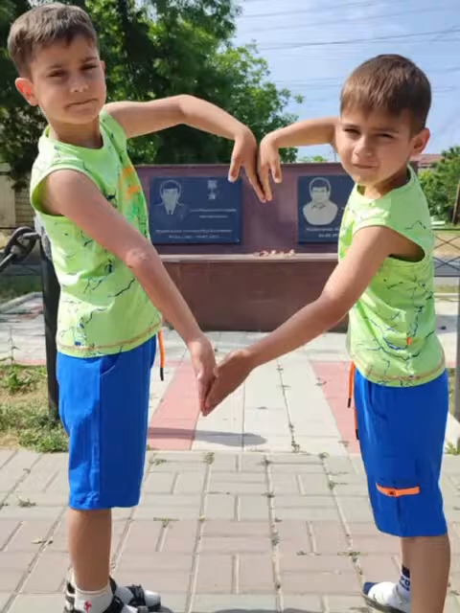

Slide 4
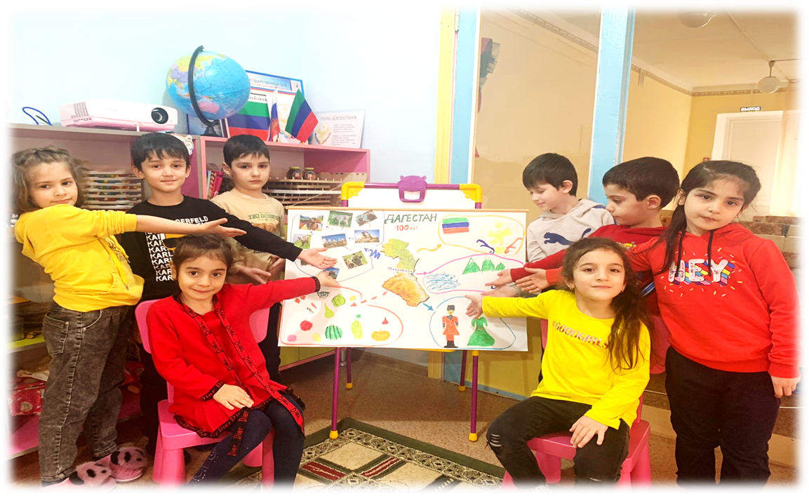
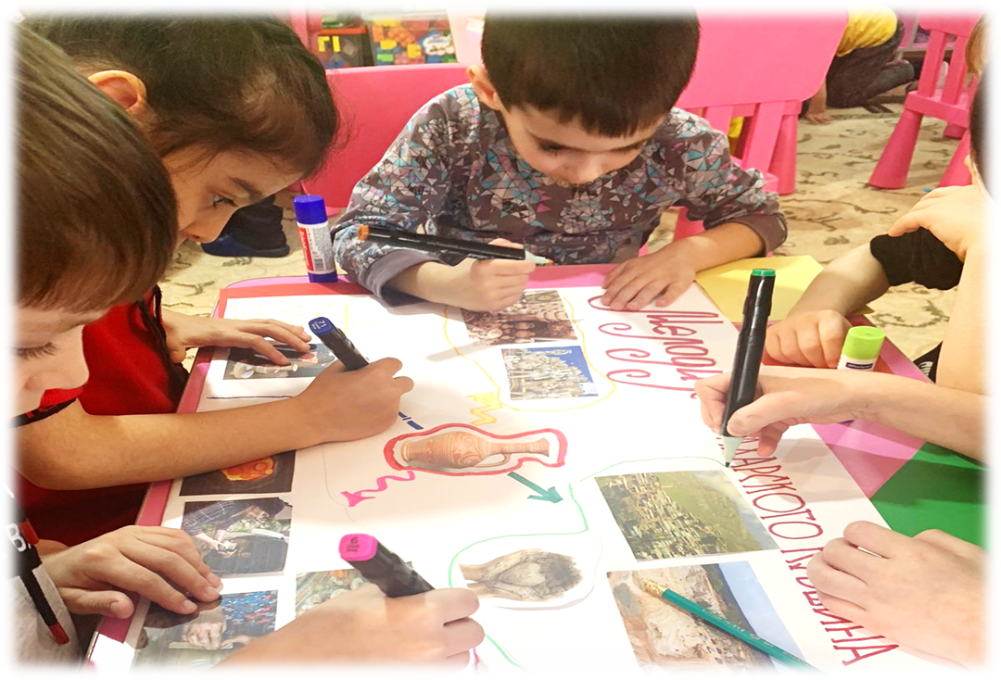
ООД «Дагестан-мой край родной»
«Мелодия балхарского кувшина»

Slide 5
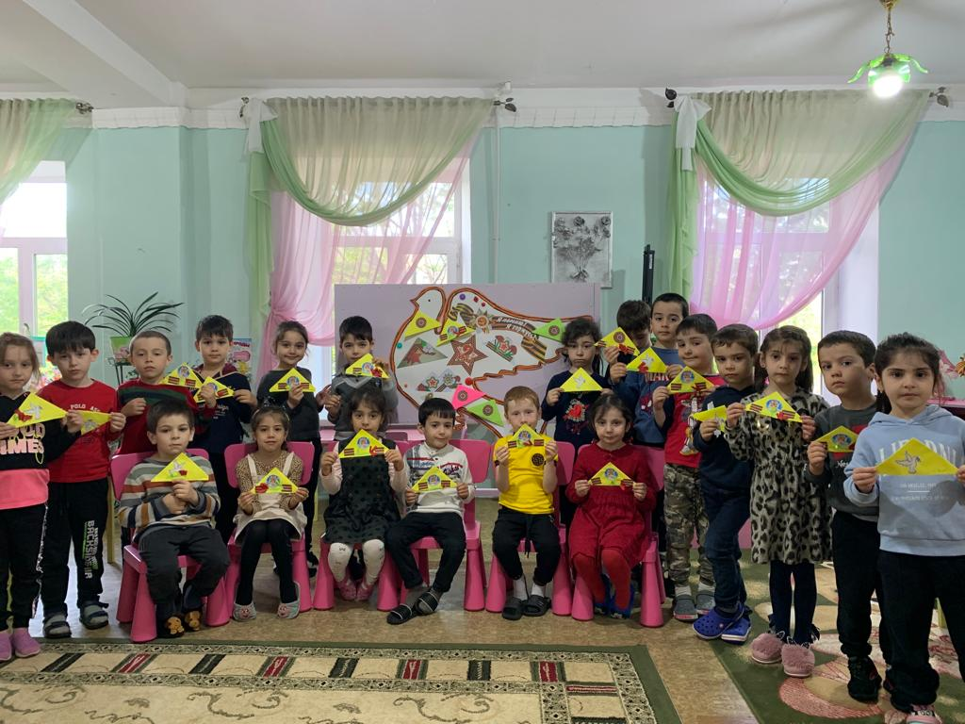
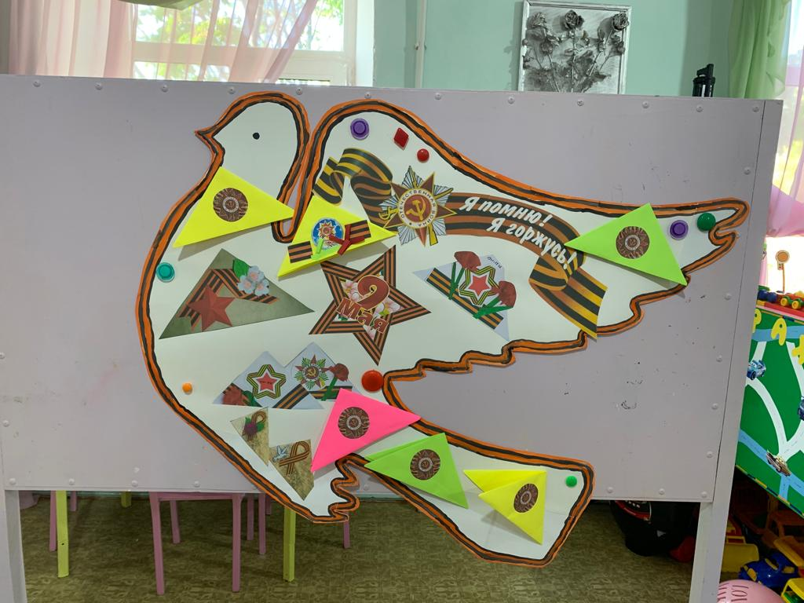
Создание плаката «Голубь мира» и письма ветеранам

Slide 6
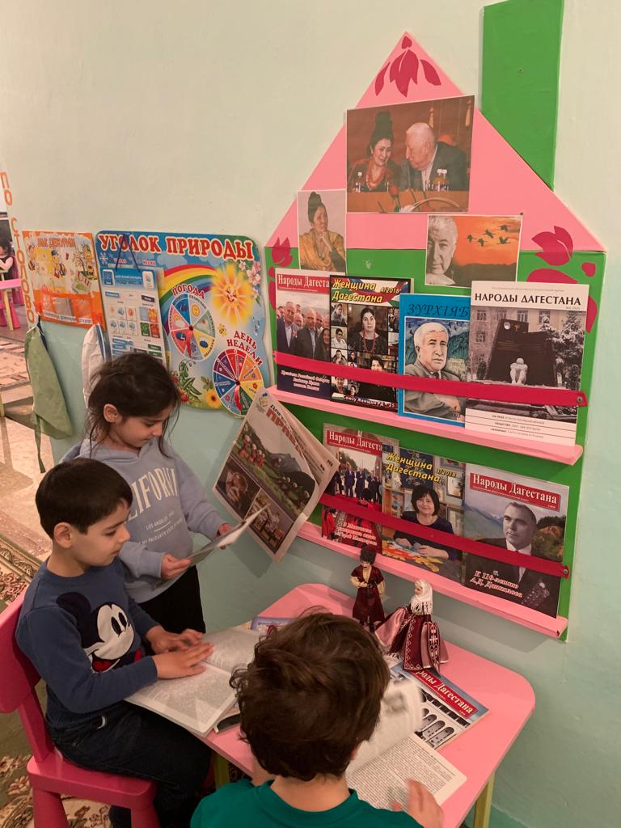
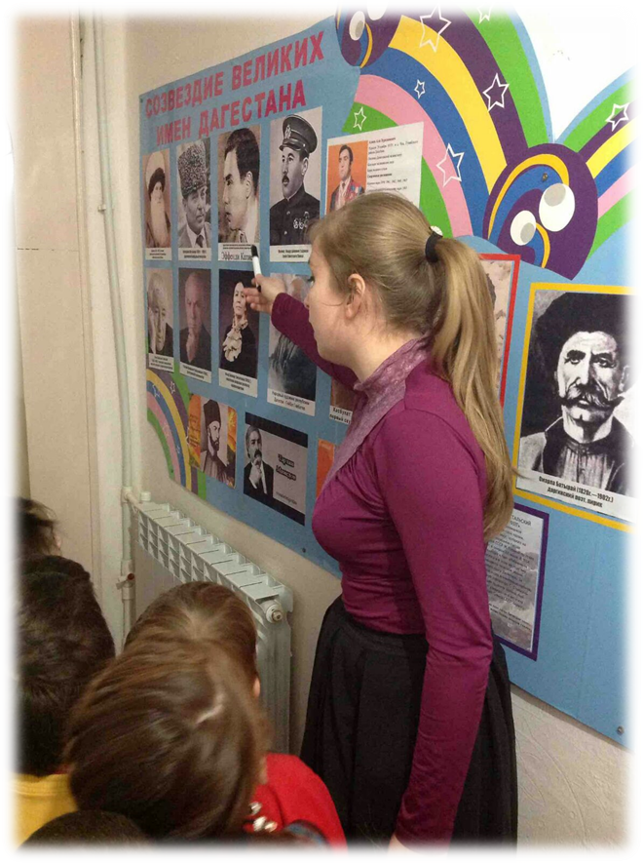
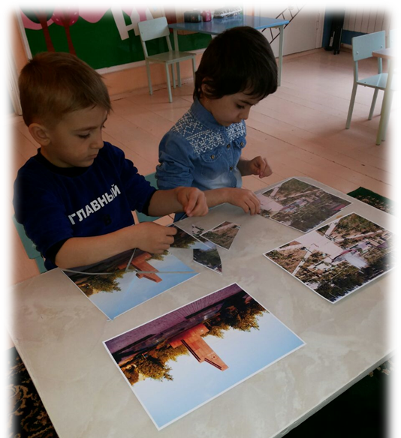
«Знатоки родного края»

Slide 7
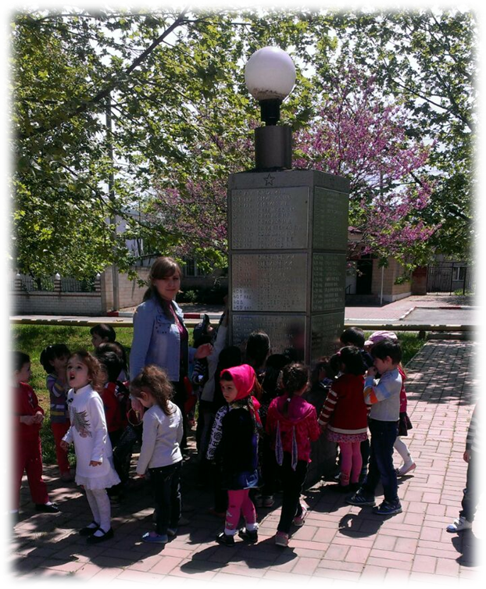
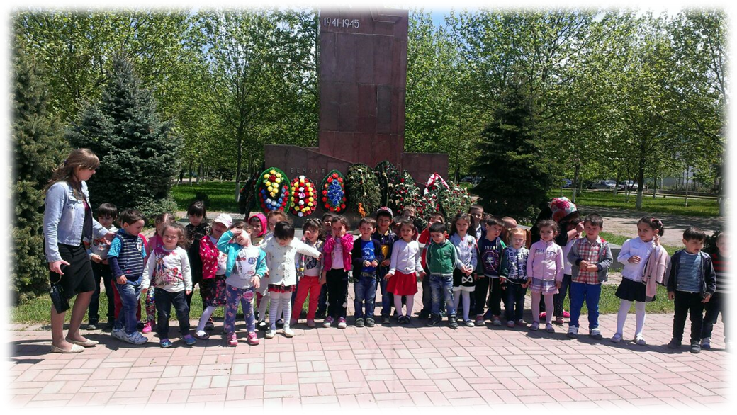
Экскурсия к вечному огню
«Эхо победы»

Slide 8
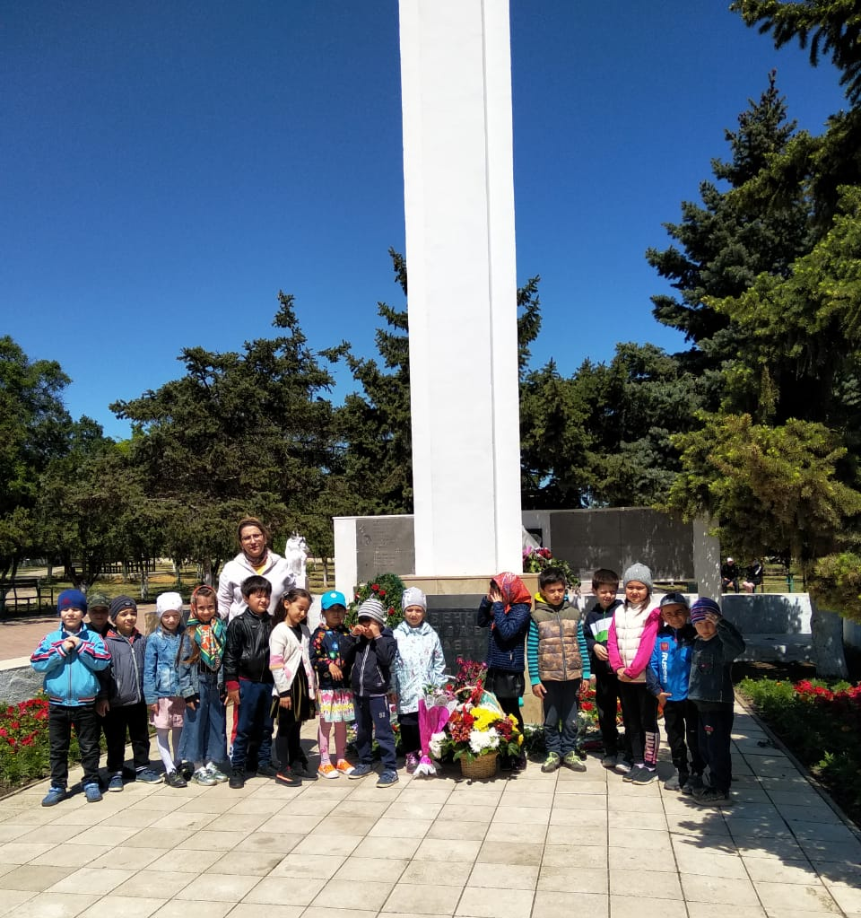
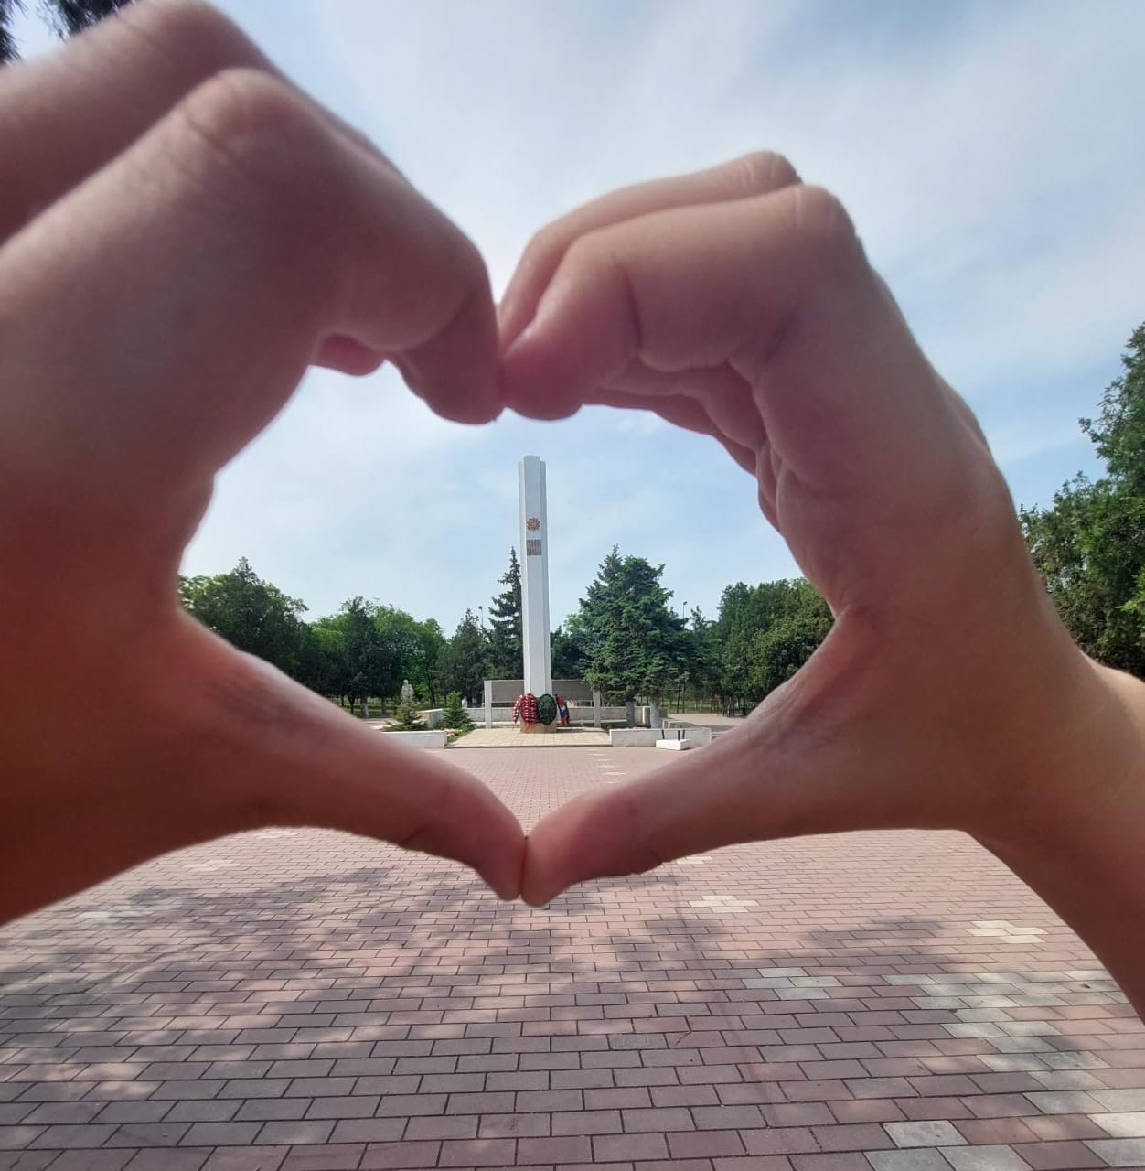
Экскурсия в парк «Победы»

Slide 9
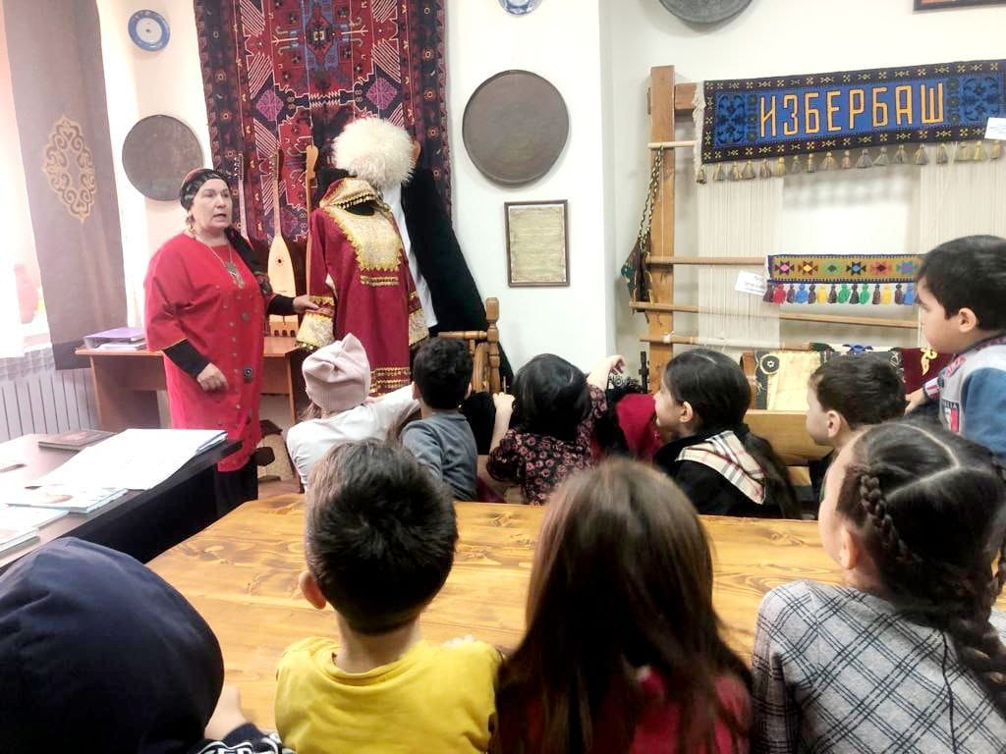
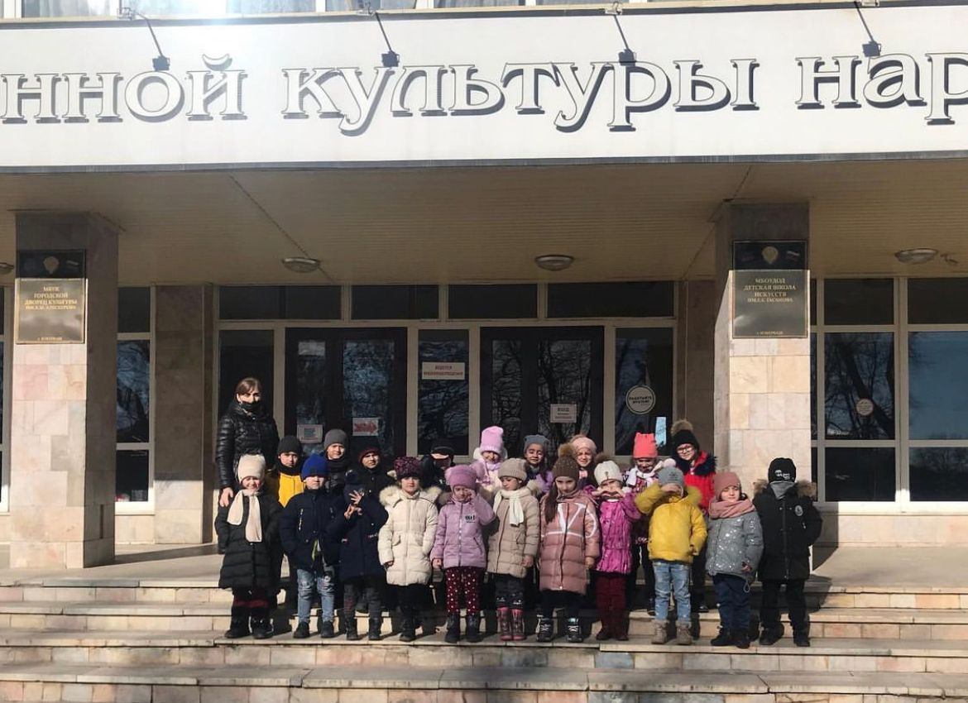
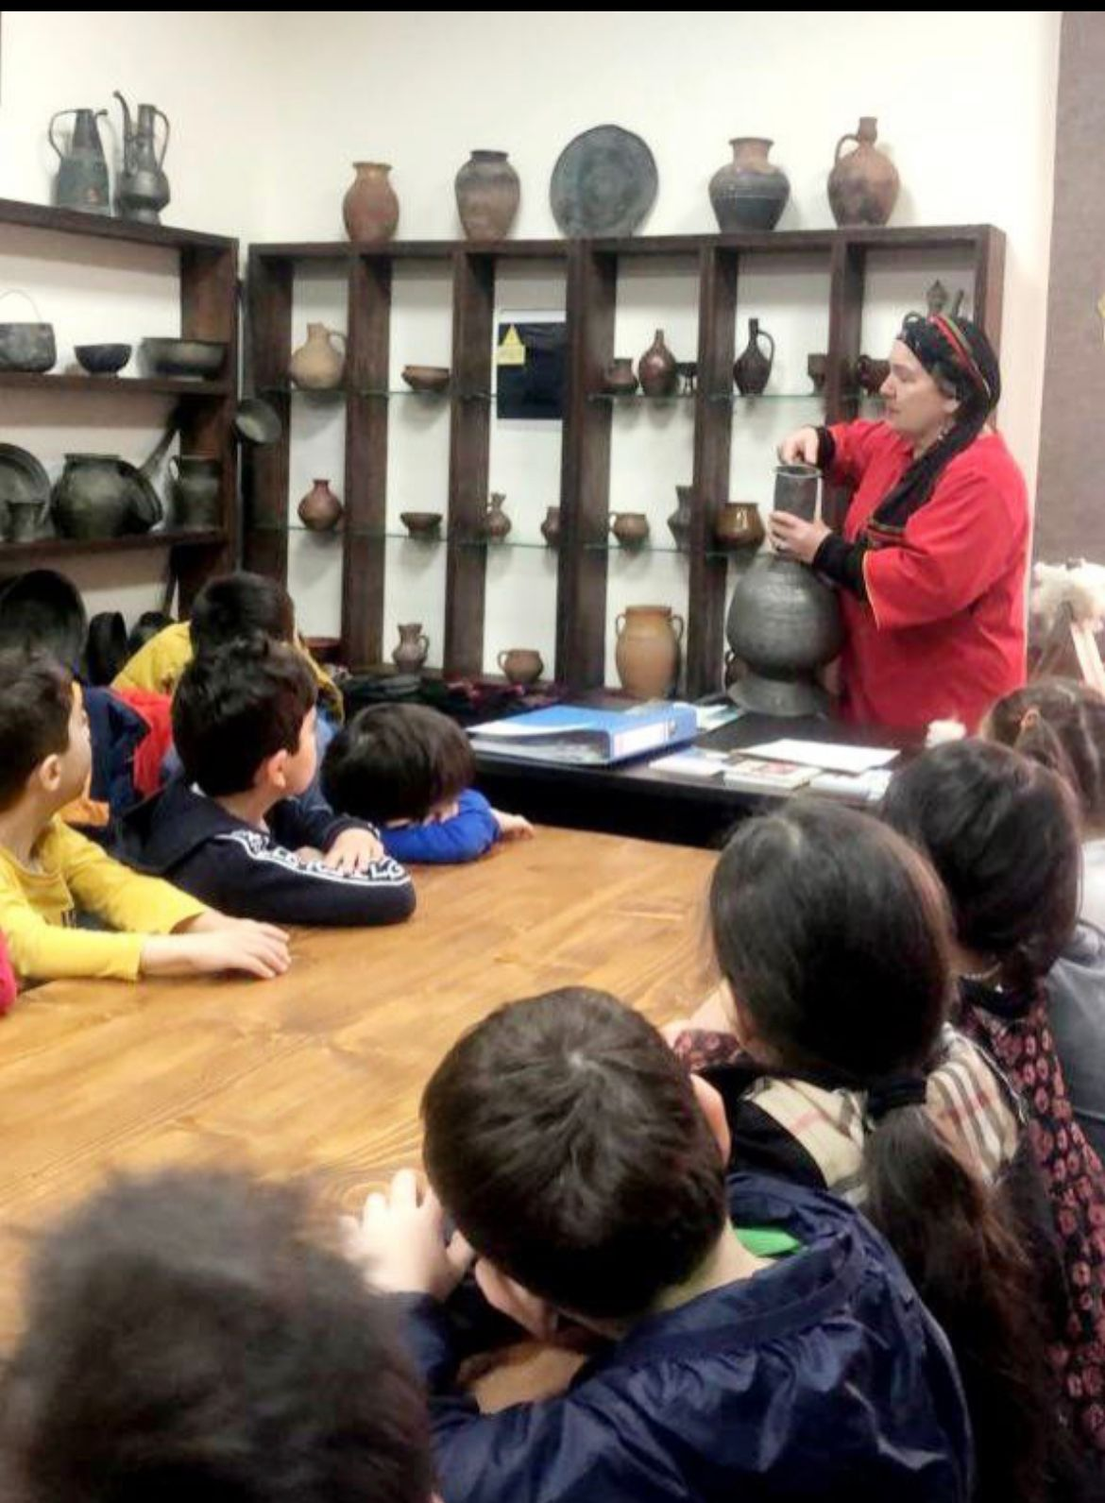
Экскурсия этнографический музей в ГДК

Slide 10
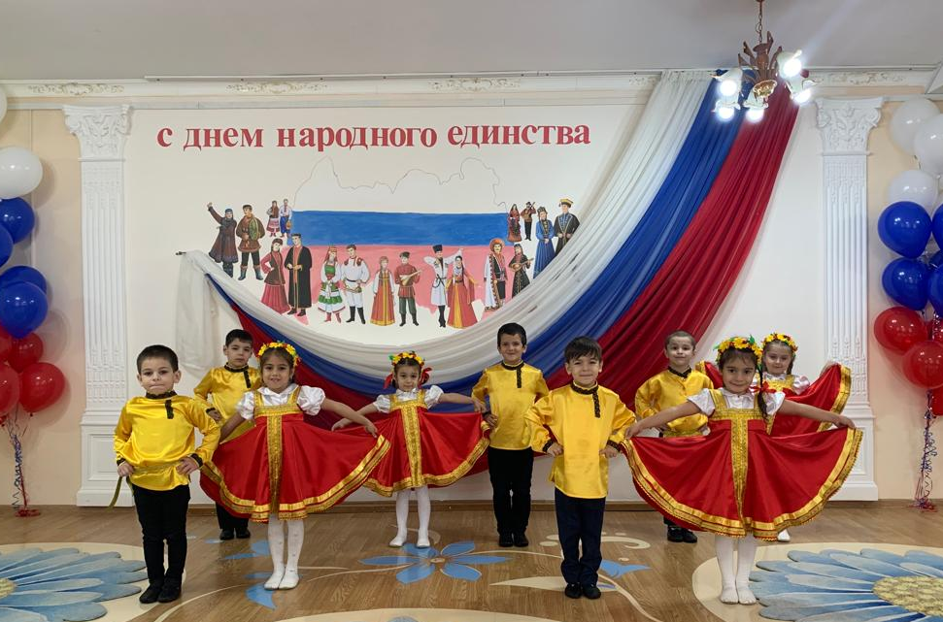
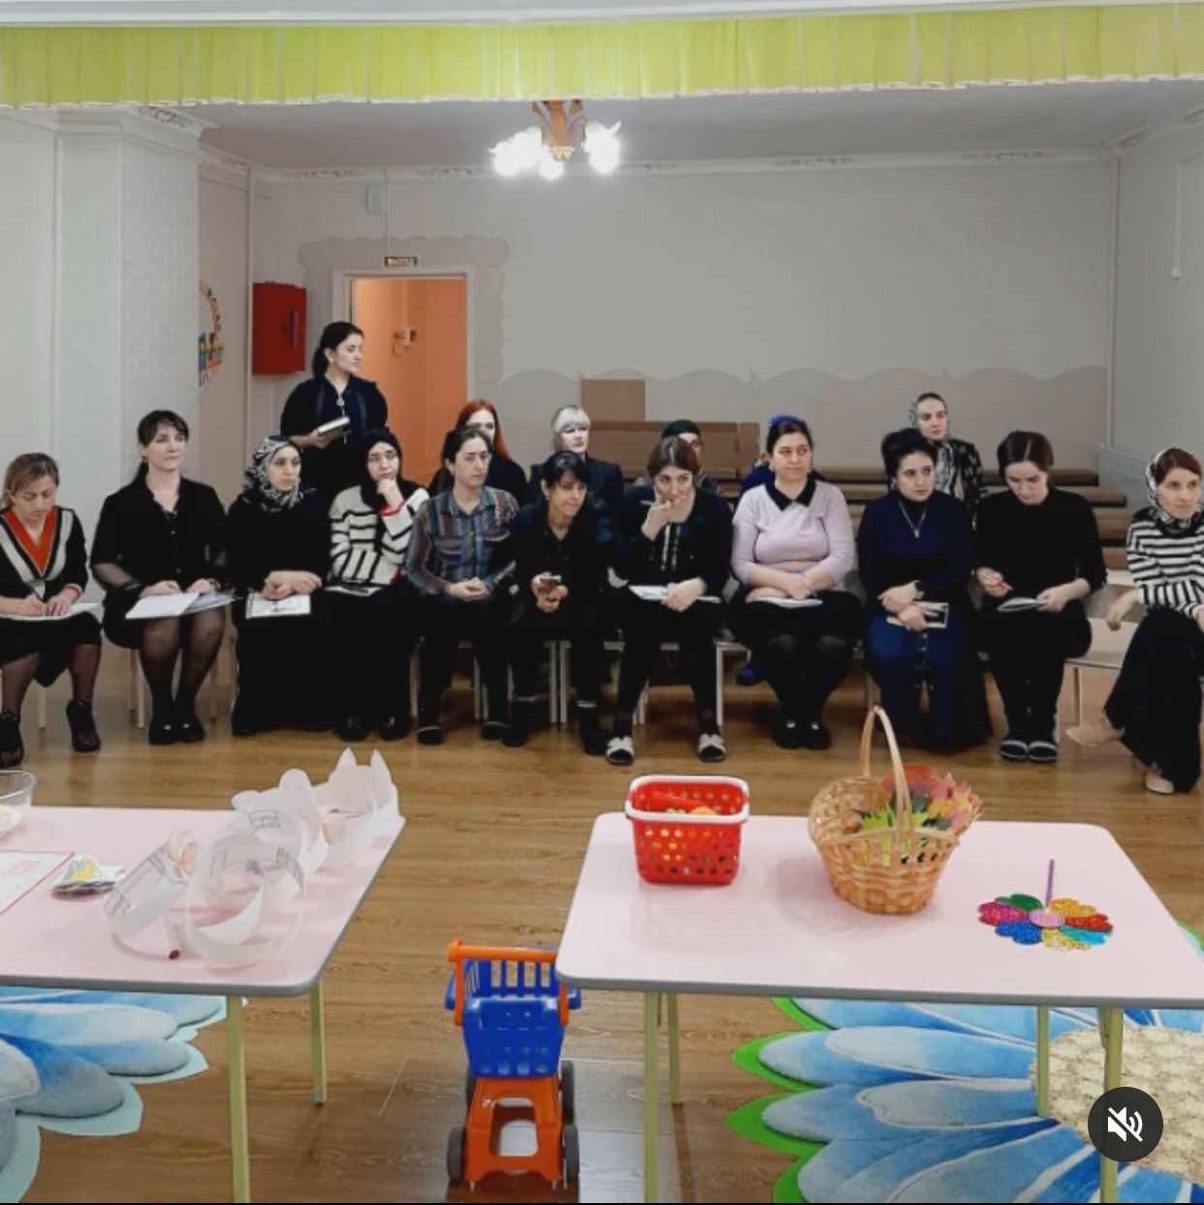
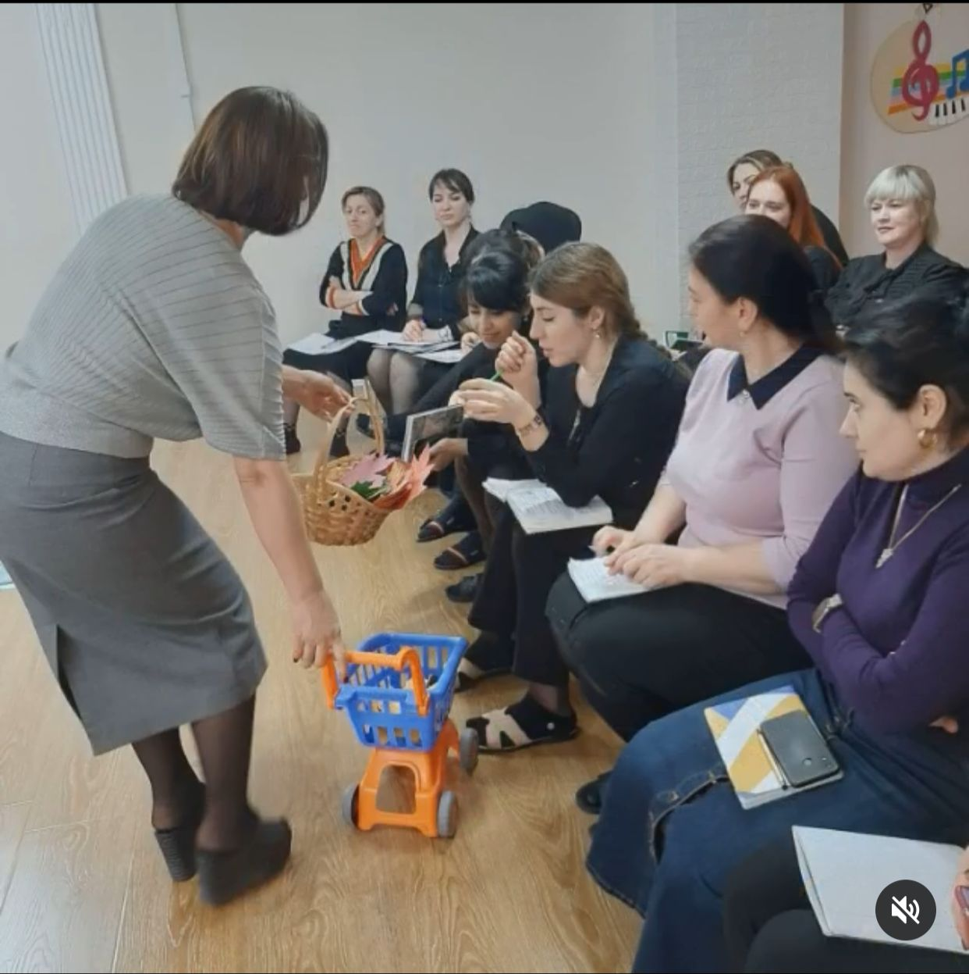
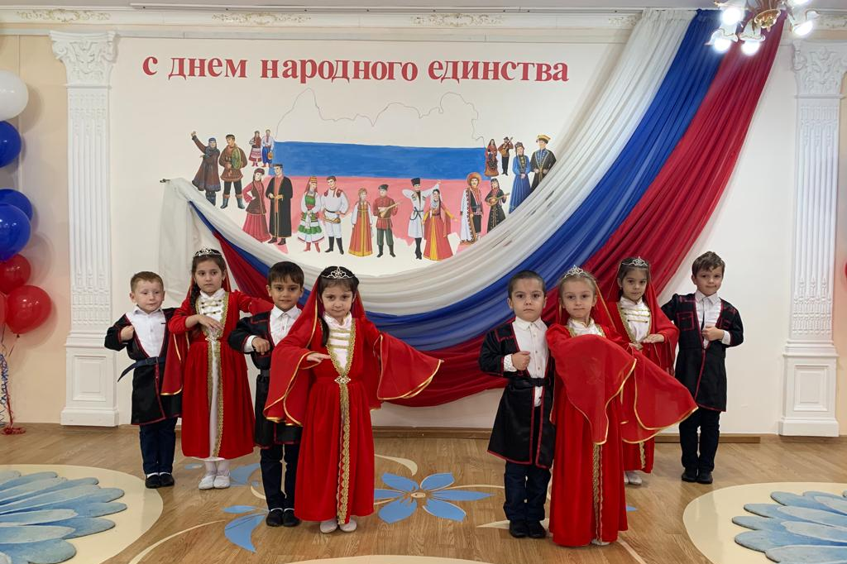
Семинар-практикум «Современные подходы к организации нравственно-патриотическому воспитанию дошкольников»

Slide 11
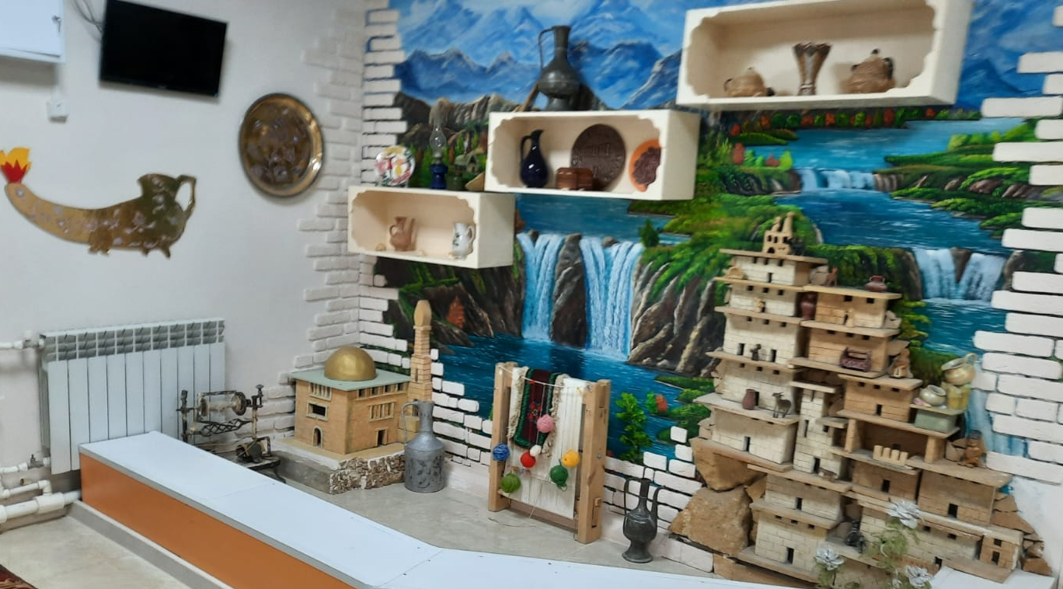
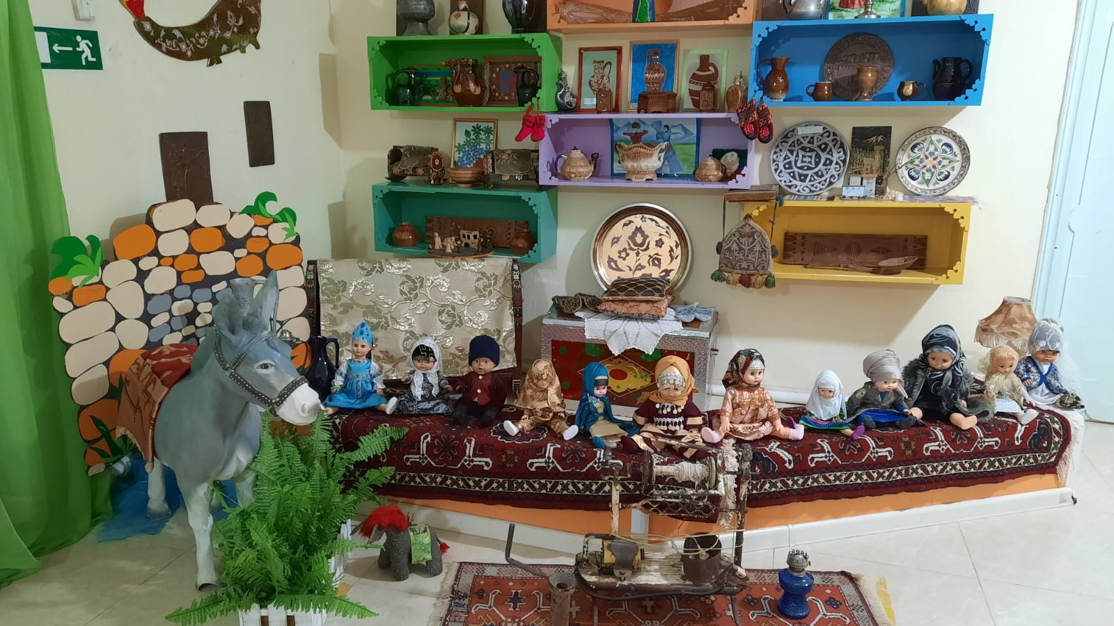
Всероссийский конкурс "Культура и история республики Дагестан"

Slide 12
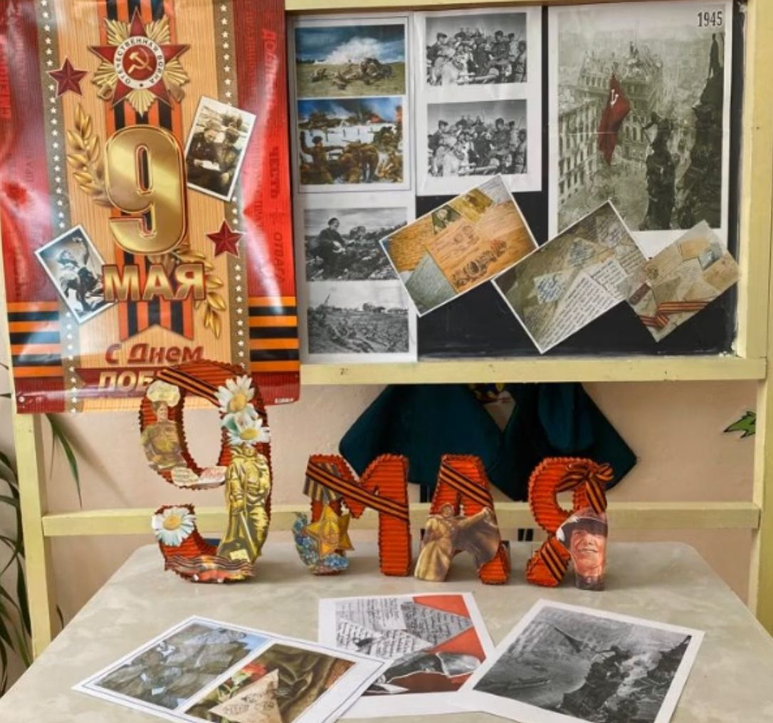
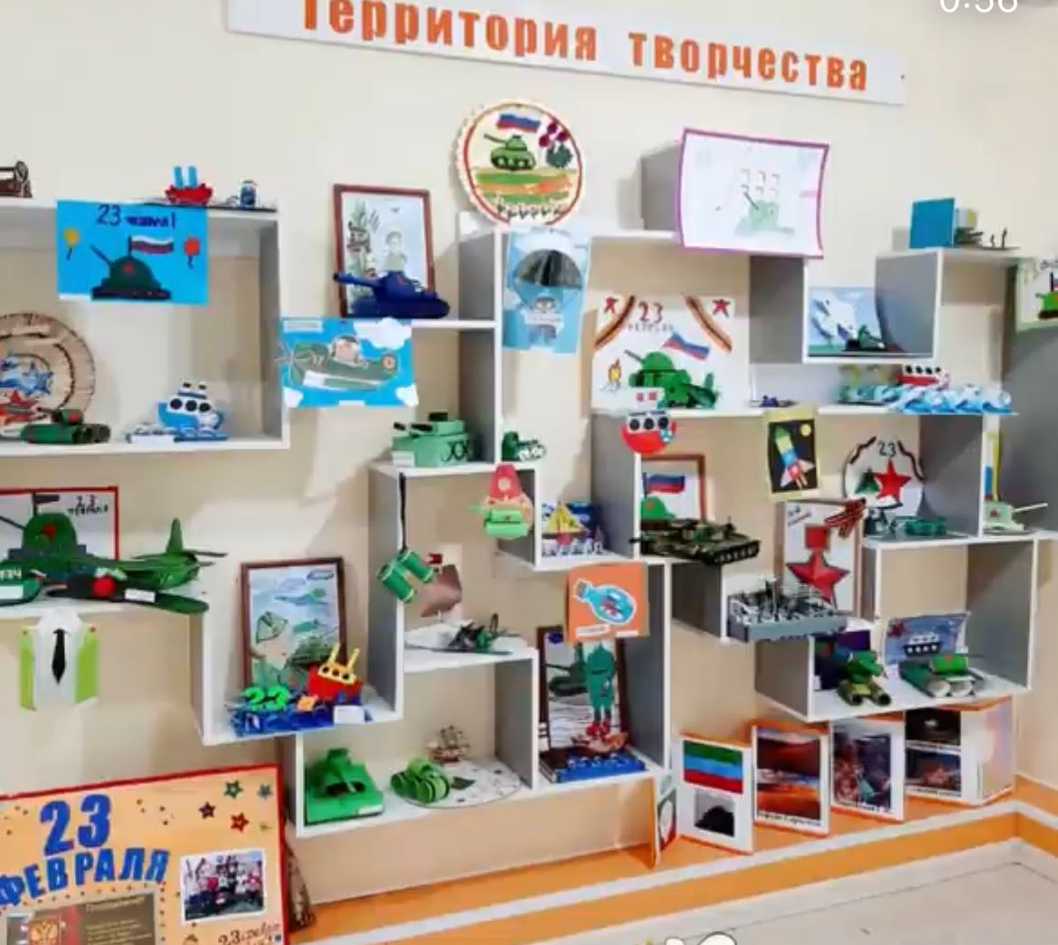
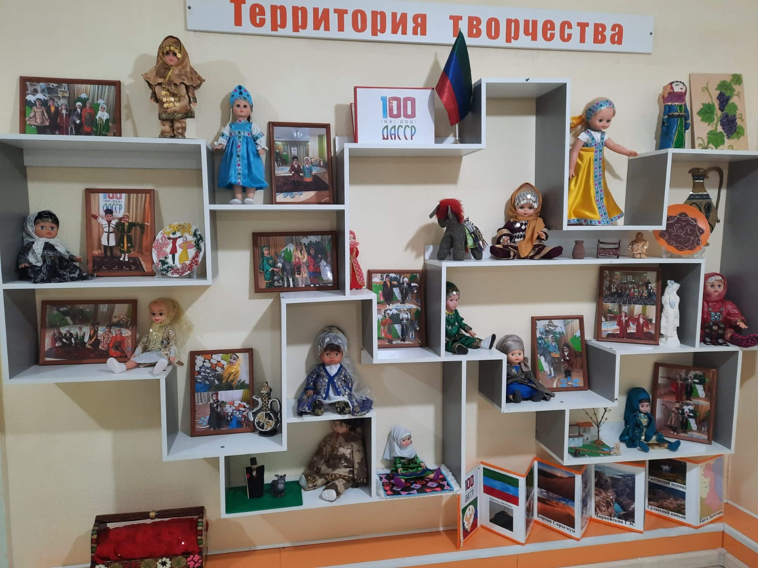
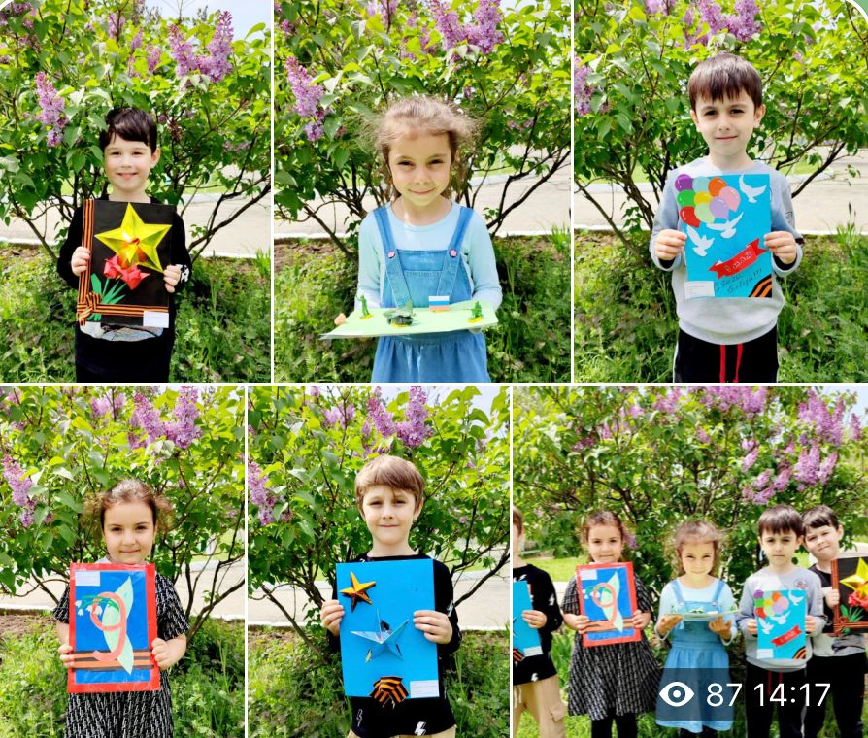
Выставки: «Помним и чтим», «Техника и мощь», «Национальные костюмы народов Дагестана»

Slide 13
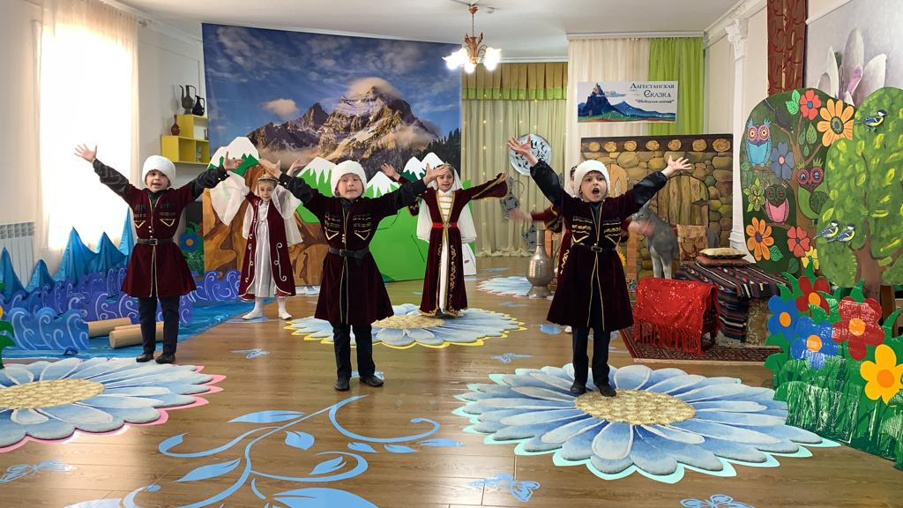
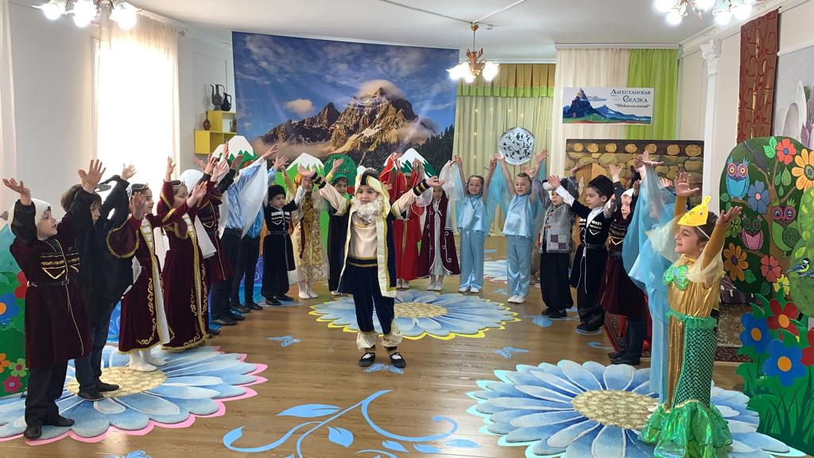
Театрализованное представление Кавказской сказки "Шейдулла - Лентяй"

Slide 14
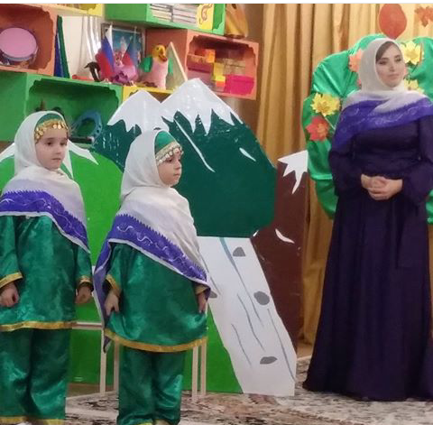
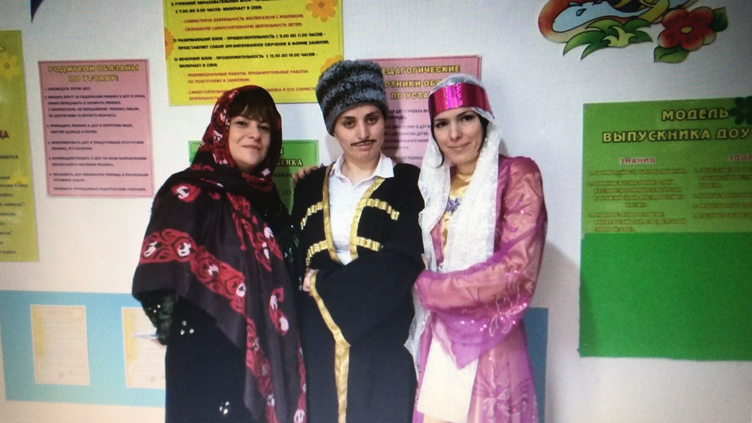
Музыкально-театрализованное представление «День земли»

Slide 15
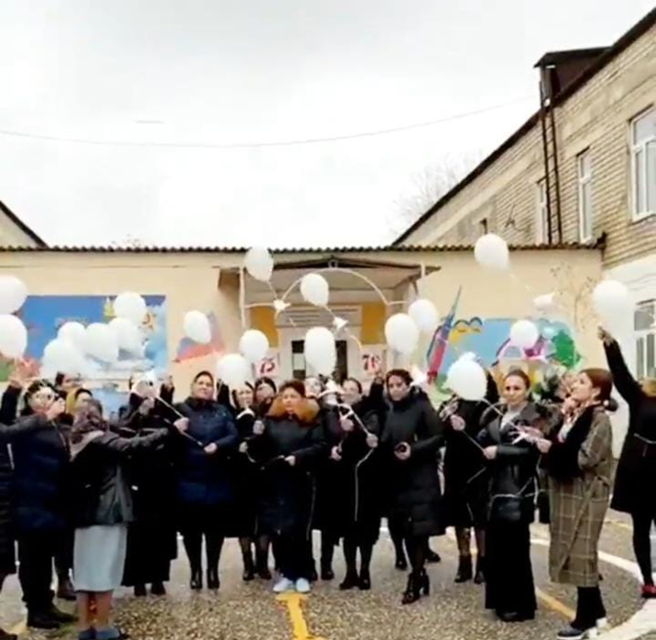
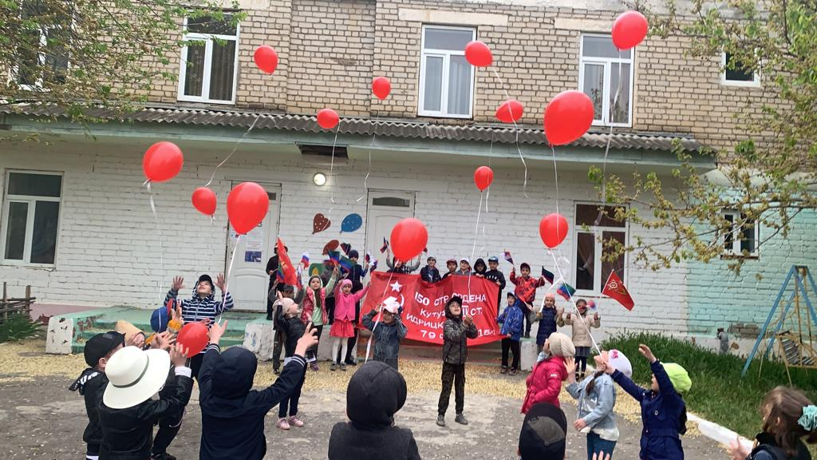
Акция
"Шары в небо»
«Знамя победы»

Slide 16
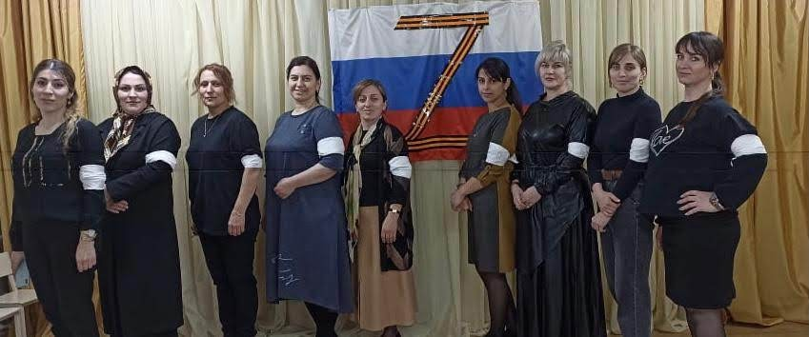
Флешмоб «Белая повязка»

Slide 17
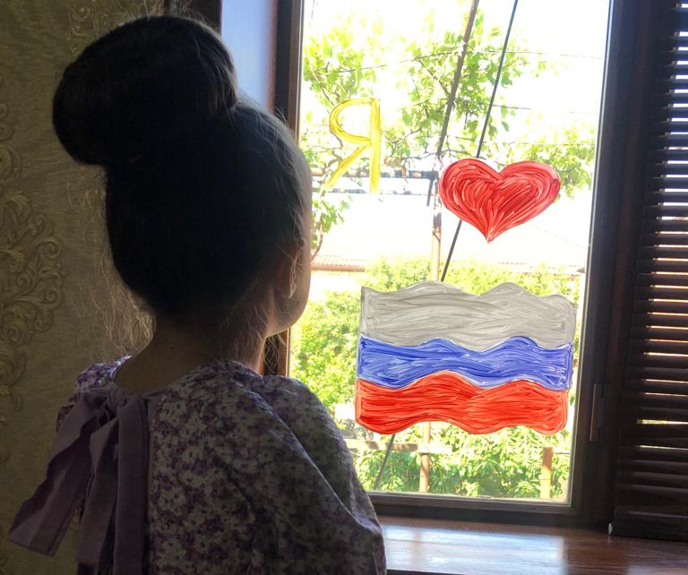
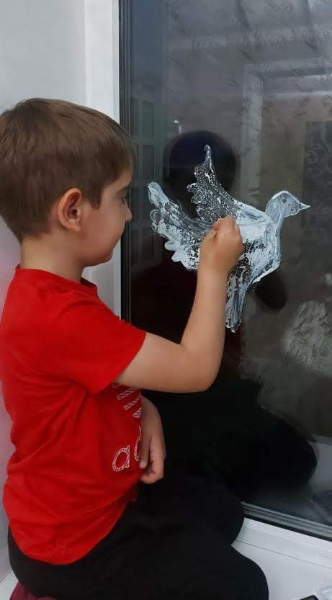
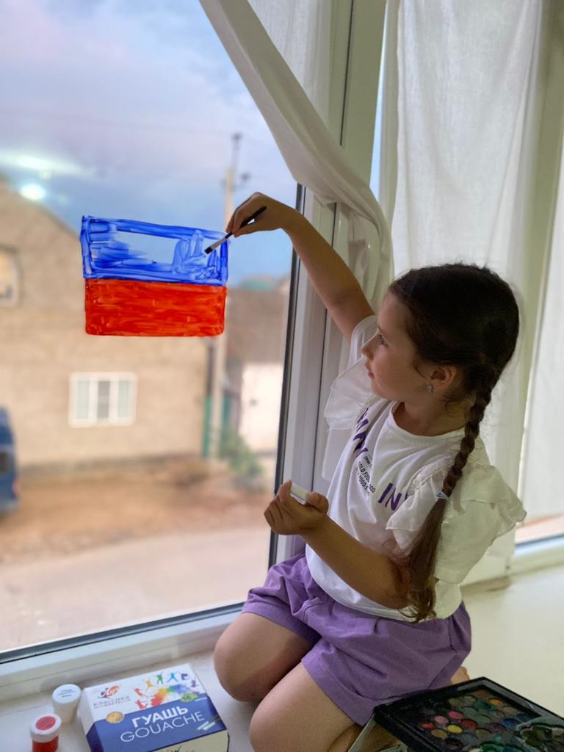
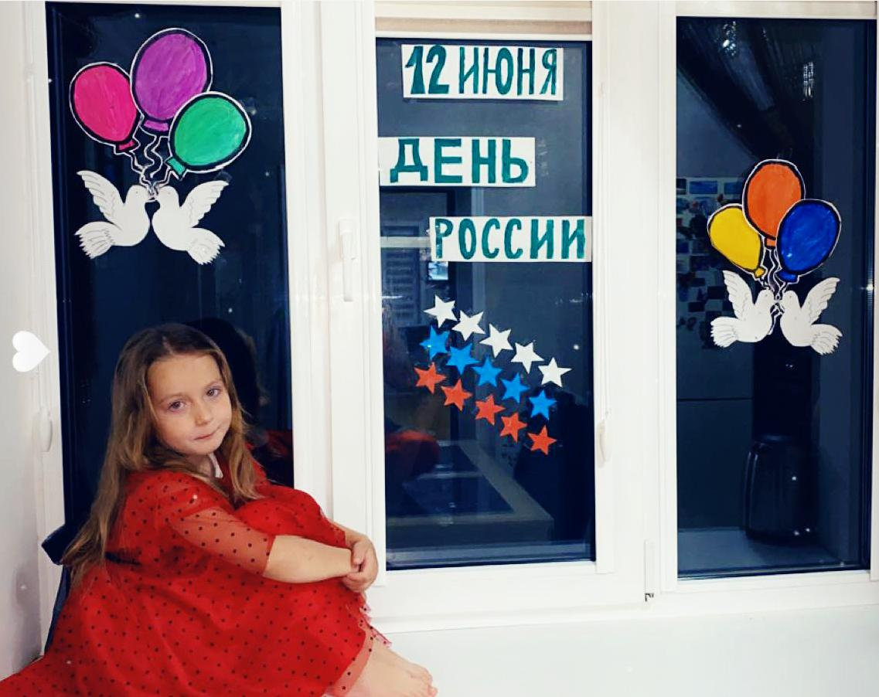
Флешмоб "Окна России"

